Slide 1
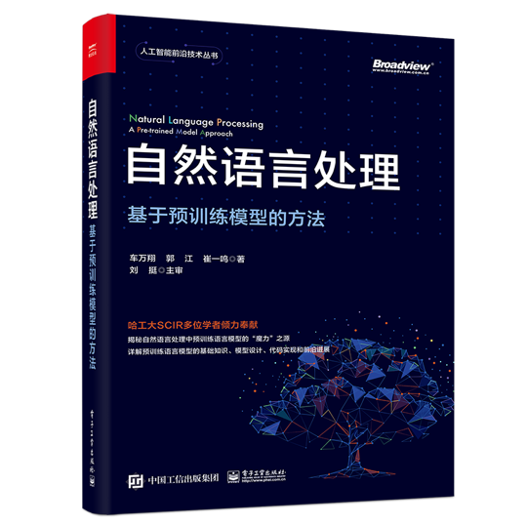


动态词向量预训练模型
车万翔、郭江、崔一鸣
社会计算与信息检索研究中心
哈尔滨工业大学

Slide 2
1
词向量——从静态到动态
2
基于语言模型的动态词向量预训练

Slide 3
1
词向量——从静态到动态
2
基于语言模型的动态词向量预训练

Slide 4


词向量——从静态到动态
静态词向量的问题
很多词包含多种语义信息，静态词向量无法解决“一词多义”的表示问题
相同!
0.1 | 0.2 | 0.8 | 0.3
Apple
0.1 | 0.2 | 0.8 | 0.3
…
the apple of my eye
0.1 | 0.2 | 0.8 | 0.3

Slide 5
词向量——从静态到动态
静态词向量的问题
词向量应根据其所处的上下文的不同而发生改变
0.1 | 0.2 | 0.8 | 0.3
Apple
0.1 | 0.2 | 0.8 | 0.5
…
the apple of my eye
0.9 | 0.2 | 0.8 | 0.3

Slide 6
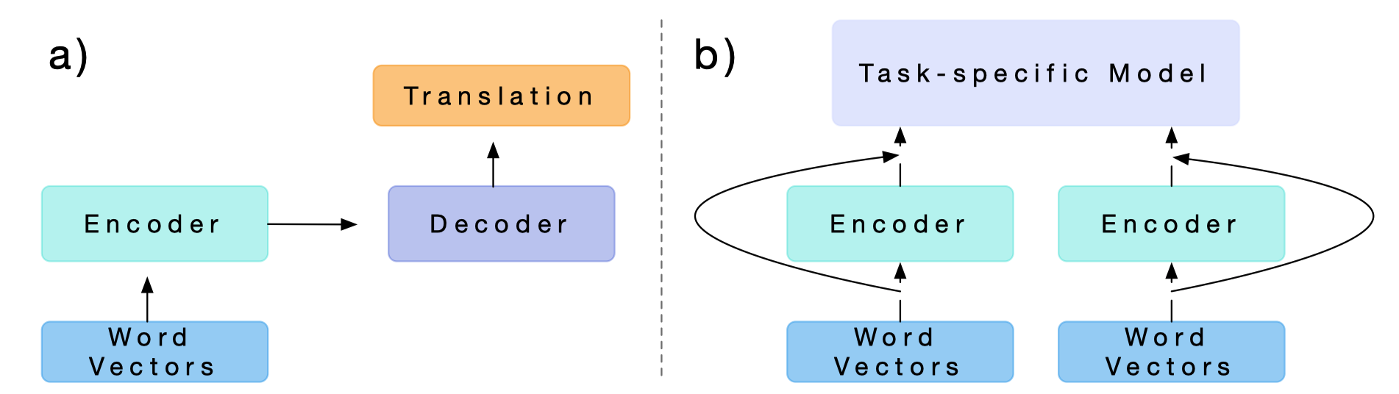
词向量——从静态到动态
CoVe (Contextualized Word Vectors)
首次提出使用上下文相关的文本表示，即每个token的向量表示不唯一
主要思想：将神经机器翻译（NMT）的表示迁移到通用NLP任务上

Slide 7
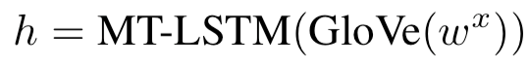
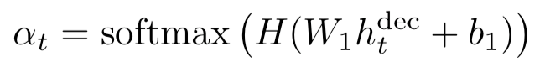
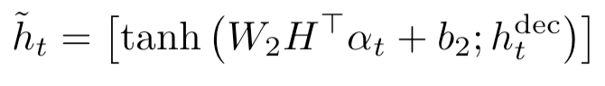
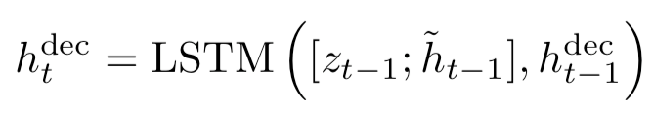
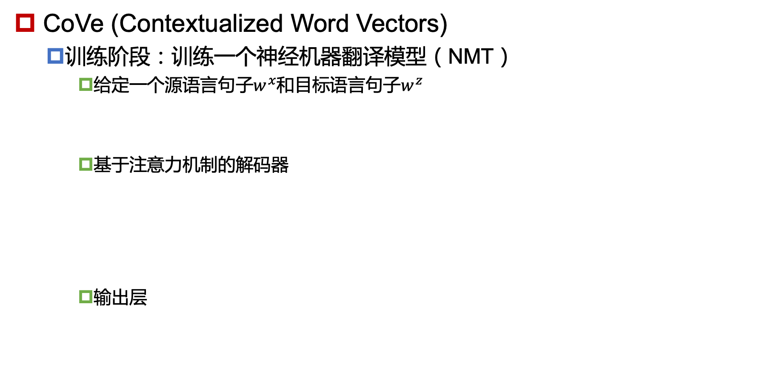
词向量——从静态到动态
CoVe (Contextualized Word Vectors)
训练阶段：训练一个神经机器翻译模型（NMT）
给定一个源语言句子$w^{x}$和目标语言句子$w^{z}$
基于注意力机制的解码器
输出层

Slide 8
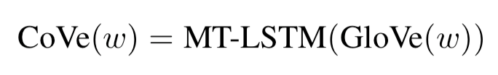
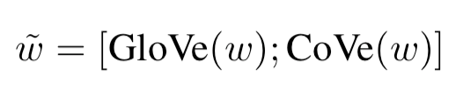
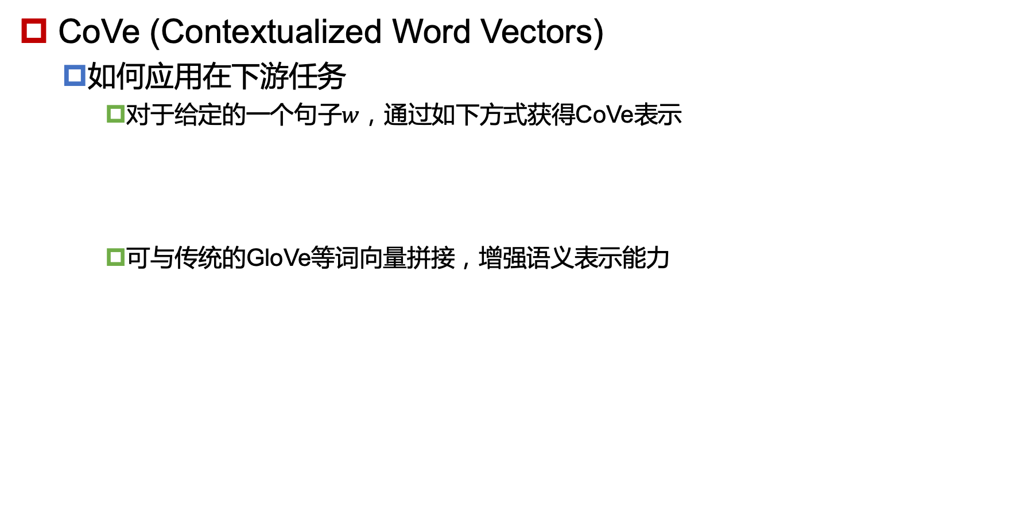
词向量——从静态到动态
CoVe (Contextualized Word Vectors)
如何应用在下游任务
对于给定的一个句子$w$，通过如下方式获得CoVe表示
可与传统的GloVe等词向量拼接，增强语义表示能力

Slide 9
1
词向量——从静态到动态
2
基于语言模型的动态词向量预训练

Slide 10
基于语言模型的动态词向量预训练
CoVe存在的问题
训练依赖于双语平行语料
训练神经机器翻译模型需要双语平行语料，获取难度较高
单独使用效果一般，性价比不高
实验结果表明单独使用CoVe的效果一般
相比单语语料，覆盖的领域也相对优先，通用性一般
需要搭配传统静态词向量才能获得较为显著的性能提升

Slide 11
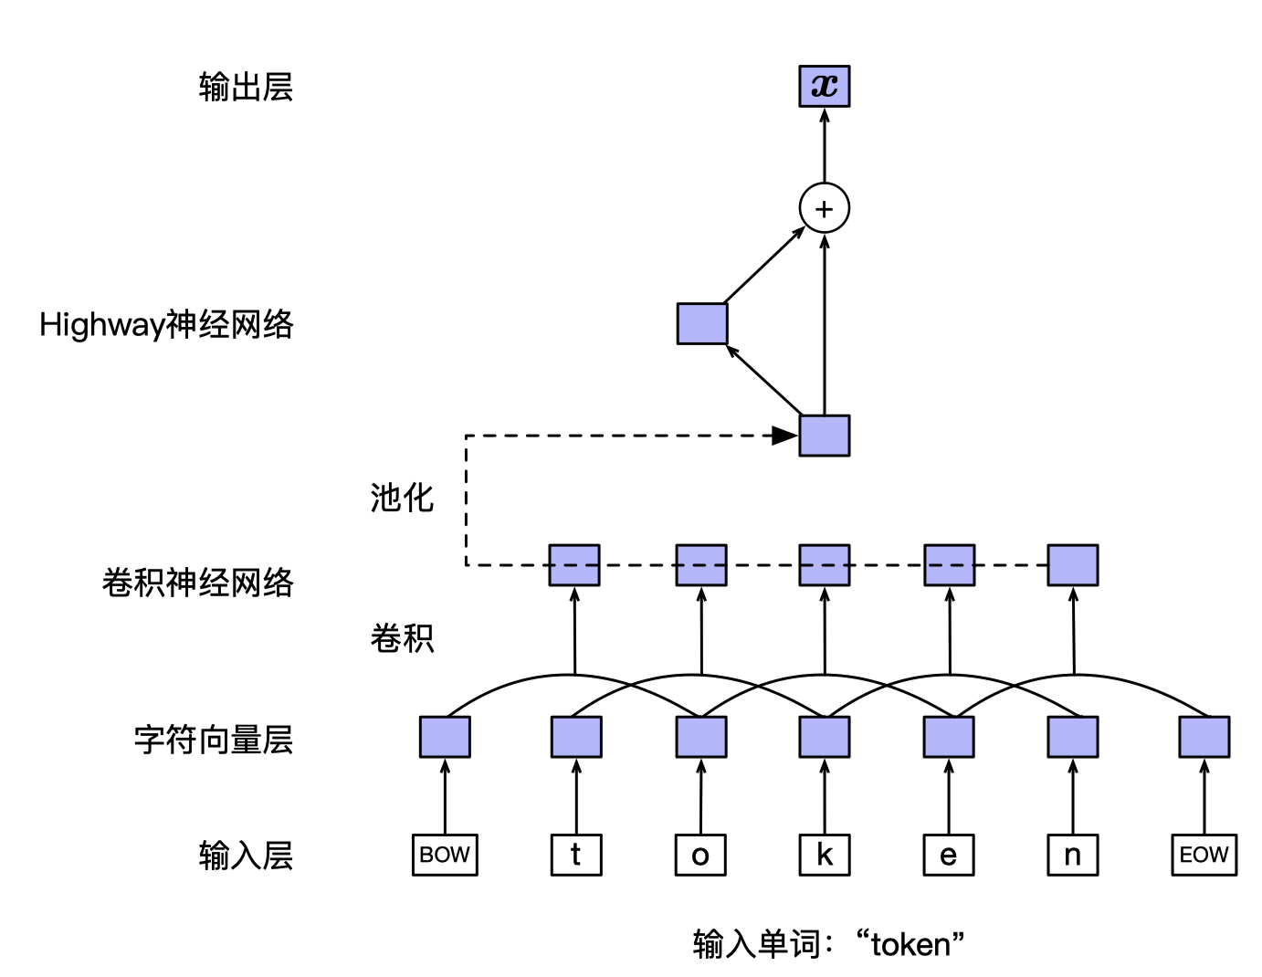
基于语言模型的动态词向量预训练
双向语言模型BiLM
双向语言模型从前向（从左到右）和后向（从右到左）两个方向同时建立语言模型

Slide 12
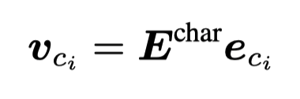
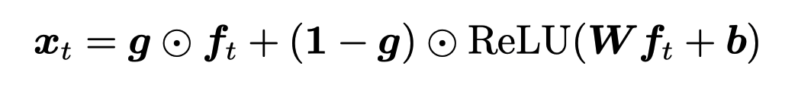
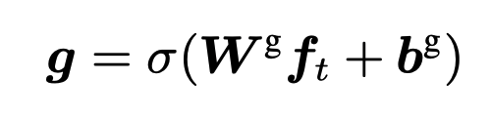
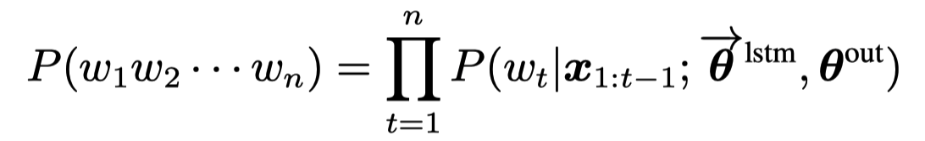
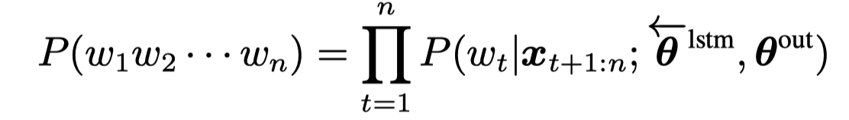
基于语言模型的动态词向量预训练
双向语言模型BiLM
输入表示层
前向语言模型
后向语言模型

Slide 13
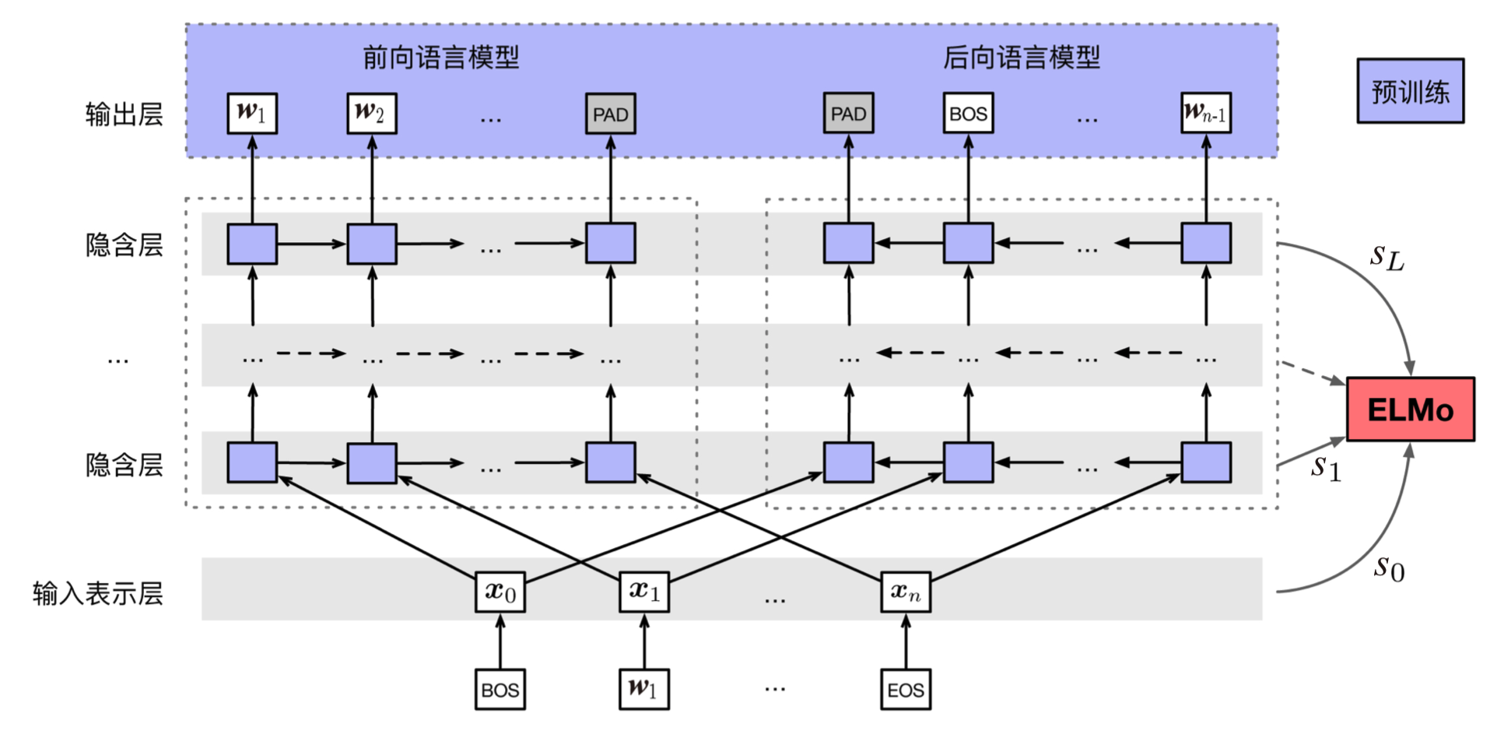
基于语言模型的动态词向量预训练
ELMo词向量

Slide 14
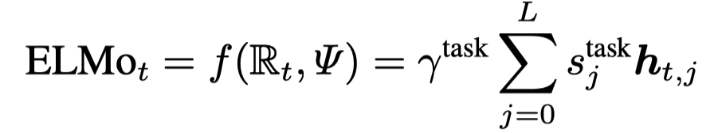
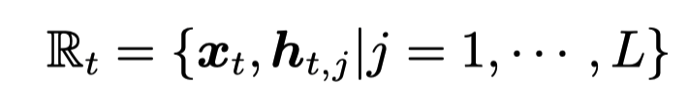
基于语言模型的动态词向量预训练
ELMo词向量
ELMo采取对不同层次的向量表示进行加权平均的机制，为不同的下游任务提供更多的组合自由度
ELMo特点
动态（上下文相关）：词的ELMo向量表示由其当前上下文决定；
鲁棒（Robust）：ELMo向量表示使用字符级输入，对于未登录词具有强鲁棒性；
层次：ELMo词向量由深度预训练模型中各个层次的向量表示进行组合，为下游任务提供了较大的使用自由度。

Slide 15
基于语言模型的动态词向量预训练
模型实现
数据准备
使用清洗后并经过分词等预处理的语料
需要同时构建词级别与字符级别的训练语料，并建立相应的词表
双向语言模型
ELMo模型的核心是双向语言模型
编码器部分主要包括基于字符的输入表示层以及前向、后向 LSTM 层
训练
在数据、模型组件构建完成后，使用实际数据对模型进行训练
训练过程将输出每一次迭代后的前向语言模型的困惑度值
训练完成后，便可以利用双向语言模型的编码器编码输入文本并获取动态词向量

Slide 16
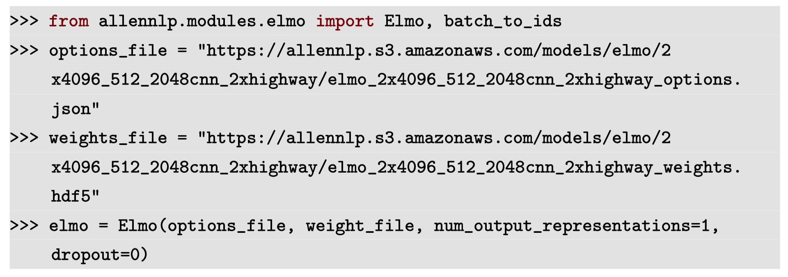
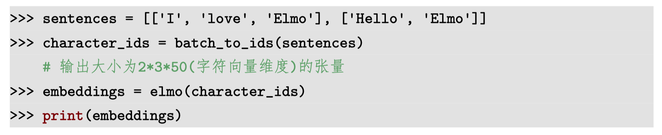
基于语言模型的动态词向量预训练
模型实现
使用AllenNLP调用ELMo

Slide 17
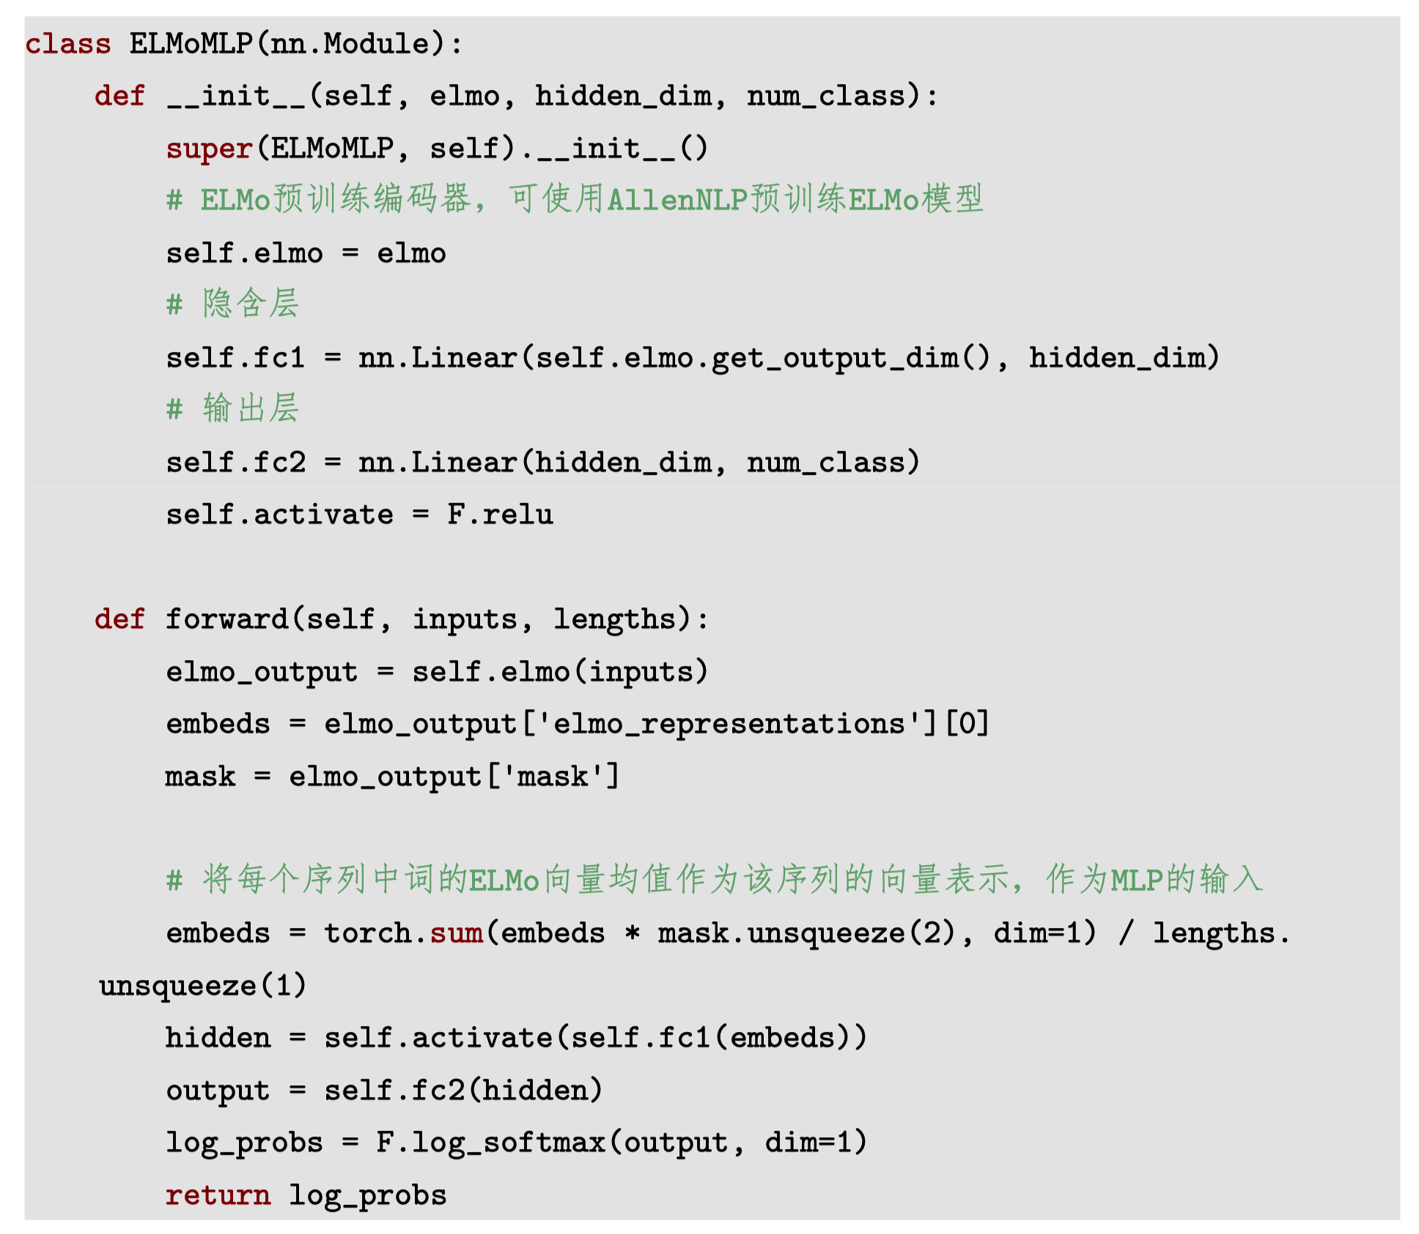
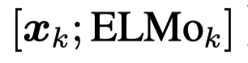
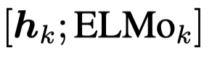
基于语言模型的动态词向量预训练
应用与评价
作为下游任务特征
即插即用，可以与静态词向量进行拼接
也可以与隐层输出进行拼接
右侧给出了利用ELMo实现文本分类的示例代码

Slide 18
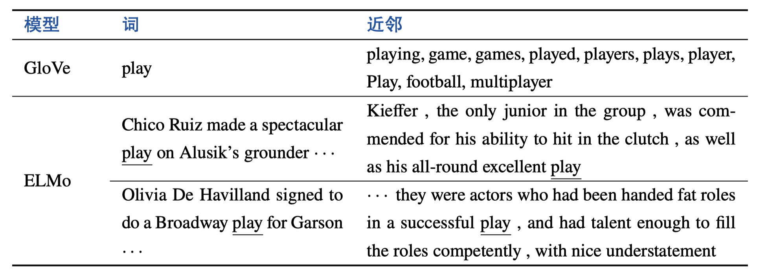
基于语言模型的动态词向量预训练
应用与评价
上下文相关的词义相似性检索
ELMo相比GloVe（静态词向量）在词义消歧和近邻分析任务上都有比较好的表现

Slide 19


谢 谢！

